Slide 1

A GPU-specialized Inference Parameter Server
For
Large-Scale Deep Recommendation Models
谭頔凡 李晓晓

Slide 2

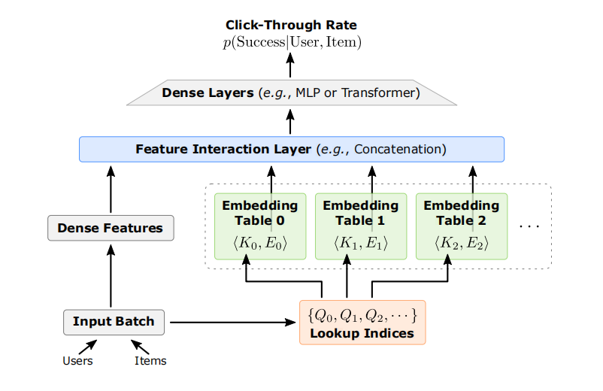
Background
为了提供准确的预测，推荐系统的算法往往依赖于基于 embedding 的深度学习模型：
GPU 的优势
·可以支撑大量数据的并行处理
·具有比 CPU 更高的带宽和吞吐量
（这些特性使得 GPU 非常适合处理 embedding 的查找工作）
存在的问题
·在最先进的推荐模型中使用的嵌入表可能很大，远远超出了大多数 GPU 的内存
·在线推理期间的批处理大小通常太小，无法有效利用大规模并行计算资源
一个典型的深度推荐模型

Slide 3
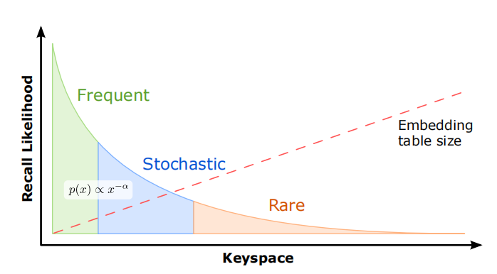
Background
现实世界推荐数据集的经验证据表明：
在 CTR 和其他推荐任务的推理过程中，嵌入键访问往往表现出很强的局部性，并近似遵循幂律分布。
基于此，论文构建了一个推理框架，即 HugeCTR 分层参数服务器(HPS)， HPS 引入了一种 GPU 内嵌缓存数据结构，试图将热嵌入保留在 GPU 内存中，以利用 GPU 资源，而不受 GPU 内存限制的约束。

Slide 4
Parameter Server
参数服务器是大规模机器学习在不断使用过程中，抽象出来的框架，重点支持的就是训练数据、参数的分布式
Worker 节点
·从 server 节点拉取最新的模型参数，处理分配到本地的训练数据
·根据训练数据计算局部梯度，push给 server 节点
Server 节点
·存储模型参数
·作为服务方接受计算节点的参数查询和更新请求
传统参数服务器的瓶颈：
① server 和 worker 之间的 pull 和 push 操作延迟
② 从 worker 节点收到梯度后，server 节点中的参数同步问题

Slide 5
Hierarchical Parameter Server
HPS 在传统 PS 的基础上进行改进，主要有以下几点创新：
分层数据库架构
允许利用集群内存资源，并提供异步更新机制，在在线推理期间保持高 GPU 嵌入缓存命中率。
高性能动态GPU
嵌入缓存
通过跟踪和缓存高吞吐量 GPU 内存中频繁发生的嵌入，最大限度地提高吞吐量。
在线模型
更新机制
实时更新，增强推荐系统的实时性。
可定制的HPS后端
为推理服务器提供并发模型执行、混合模型部署和集成模型管道服务。

Slide 6
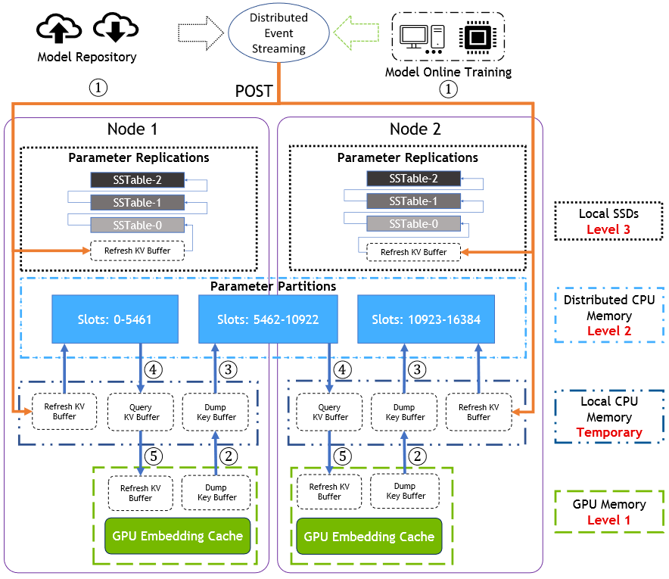
分层数据库架构
利用数据的局部性，设计多级参数服务器（相当于多级 cache）来解决 TB 级嵌入式表远大于显存的问题：
GPU嵌入缓存（第一级）
通过利用数据局部性来将经常使用的特征保留在GPU内存中，从而减少重复的参数移动，进而提高嵌入式的查找性能。
参数分区（第二级）
将嵌入参数的部分副本存储在CPU内存中，作为GPU嵌入缓存的扩展。
参数复制（第三级）
为了确保容错，HPS保留了所有模型参数的完整副本在每个推理节点的基于磁盘的RocksDB键值存储中。

Slide 7
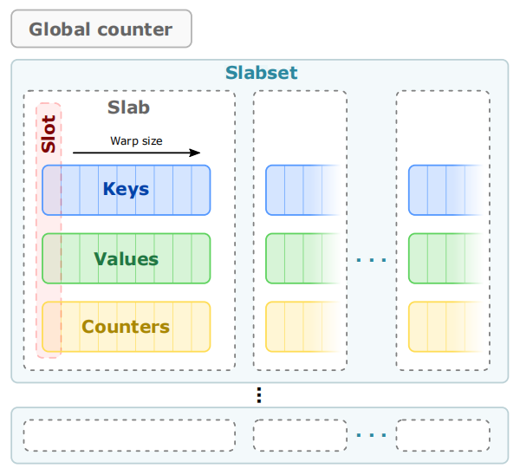
高性能动态GPU嵌入缓存
GPU 嵌入缓存被设计成一个通用的动态缓存，它可以通过驱逐旧的嵌入来接受新的嵌入。
缓存数据模型由三层结构组成：slot、slab 和 slabset。slot 表示 GPU 嵌入缓存的基本存储单元。每个 slot 包含一个嵌入键、相关的嵌入向量和一个访问计数器。

Slide 8
高性能动态GPU嵌入缓存
缓存插入操作
——当查找的键目前不存在于 GPU 嵌入缓存中，缓存插入操作被触发，从 CPU 内存中的参数分区或本地 SSD 上的副本中获取丢失的嵌入。
如果缓存命中率高于预定义阈值——异步插入
对于任何丢失的键，将立即返回用户可配置的默认嵌入向量。实际的嵌入会从更高的存储异步地获取到GPU嵌入缓存中，以备将来的查询。
这种惰性插入机制确保了在高命中率的情况下，预测精度损失可以忽略不计。
否则——同步插入
同步插入会阻塞管道的其余部分，直到获取错过的嵌入。
在合理的阈值下，同步插入通常只发生在预热阶段，或者在模型更新之后。

Slide 9
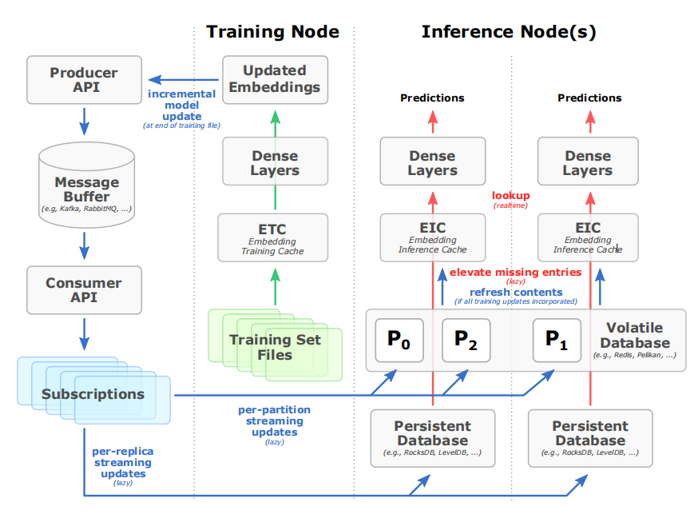
在线模型更新
CPU 和 SSD 的在线更新机制如图中蓝色[→]数据流图所示，可以在任何时间点开启和关闭。
·一轮训练完成后，训练节点将其更新通过 Message Producer API 转储到一个消息缓冲区中。
·加载了受影响模型的推断节点可以使用相应的 Messaqe Source API 来发现和订阅这些消息队列。
应用在线更新不可避免地会增加开销。因此，允许每个节点使用后台进程惰性地消耗更新。

Slide 10
在线模型更新
异步 GPU 内嵌缓存刷新：
当推断请求到达时，GPU 嵌入缓存需要随时可用。因此，GPU 嵌入缓存的刷新不直接从缓冲区中摄取，而是通过GPU 嵌入缓存定期轮询 VDB/PDB 进行更新，并在必要时替换嵌入。（刷新周期是可配置的）

Slide 11
Conclusion
论文提出并分析了 HPS ——一种高效的 GPU 支持的分层参数服务器，用于构建大规模模型推理服务。其中：
·高性能 GPU 嵌入缓存利用推荐数据集的典型属性来提高推理吞吐量；
·通过使用其他集群存储资源（VDB和PDB）扩展 GPU 嵌入缓存，HPS 可以有效地处理非常大的模型的查询；
·异步更新机制确保了 GPU 嵌入缓存随着时间的推移保持高命中率。
实验表明，与 PyTorch CPU 相比，HugeCTR HPS 可以有效降低端到端模型推断的延迟。此外，HPS 在不同 GPU 上都有出色的护展性和性能。

Slide 12

Thanks！

